Slide 1
Certificiranje repozitorija: CoreTrustSeal
Draženko Celjak, Sveučilište u Zagrebu, Sveučilišni računski centar (Srce)
Koordinator nacionalnog RDA čvora
Istraživački podaci – što s njima?
Rijeka, 27. veljače 2020.
Webinar, 25. svibnja 2020.

Slide 2
CoreTrustSeal (CTS)
promiče održivost i pouzdanost podatkovne infrastrukture
zainteresiranim (podatkovnim) repozitorijima nudi mogućnost certificiranja
osnovno (npr. CoreTrustSeal), prošireno (npr. nestor-Seal), formalno (npr. ISO 16363)
Zašto?
repozitorij dokazuje svoju održivost i pouzdanost
atraktivniji istraživačima i financijerima
jasnije jake i slabe strane repozitorija > unaprjeđenje repozitorija
zahtjev europskih istraživačkih infrastruktura: CLARIN, CESSDA
Notes:
CTS = međunarodna, nevladina, neprofitna organizacija (neovisna organizacija!)
Kriteriji odražavaju katakteristike pouzdanih repozitorija
Common Language Resources and Technology Infrastructure (CLARIN)
Consortium of European Social Science Data Archives (CESSDA)
CLARIN i CESSDA očekuju od centara odnosno pružatelja servisa da prođu postupak CTS certificiranja

Slide 3
CTS - koje vrste repozitorija mogu zatražiti certificiranje?
Domain or subject-based repository
Institutional repository
National repository system, including governmental
Publication repository
Library
Museum
Archive
Research project repository
U budućnosti možemo očekivati i mogućnost certificiranja alata, servisa i platformi?

Slide 4
Kontekst?
Open Research Data
Data Seal of
Approval (DSA)
FAIR data
World Data System of the International Science Council (WDS)
Research Data Alliance (RDA)
RDA/WDS Certification of Digital Repositories IG
Repository Audit and Certification DSA–WDS Partnership WG
Notes:
The exsistance of 2 basic certification frameworks, DSA and WDS, was confusing.
Djelom su se preklapali, a dijelom razlikovali; neki repozitoriji su prolazili certificiranje u oba sustava.
CTS je usmjeren na održivost i način upravljanja i nema veze s otvorenošću.
CTS se odnosi na repozitorij, a FAIR data na podatke odnosno skupove podataka.

Slide 5
CoreTrustSeal - postupak certificiranja
16 kriterija CoreTrustSeal Trustworthy Data Repository Requirements
izjava za svaki kriterij + dokazi ispunjavanja (link na on-line dokumentaciju) + samoprocjena
samoprocjena razine usklađenosti (0 - 4)
0 - Nije primjenjivo
1 - Repozitorij to nije još razmatrao
2 - Repozitorij ima teorijski koncept
3 - Repozitorij je u fazi implementacije
4 - Kriterij je u potpunosti implementiran u repozitoriju
certificiranje: 1.000,00 eura
3 godine
Notes:
Krajem 2019. objavljeni kriteriji za razdoblje od 2020. do 2022. i oni vrijede od 1.1.2020.
Za prolazak na postupku certificiranja repozitorij mora imati razine usklađenosti s kriterijima 4 ili eventualno za neke kriterije 3 te detaljno obrazloženje ako je razina usklađenosti za neki kriterij 0.
Izjava na engleskom jeziku, a dokumentacija mora imati minimalno sažetak preveden na engleski jezik.
Evaluacija u prosjeku traje 2 mjeseca i ima nekoliko iteracija u kojima evaluatori vraćaju prijavu na doradu.
„The administrative fee is a contribution towards the cost of operation, maintenance, and development of the CoreTrustSeal certification service. It is also used develop training material for reviewers and ultimately provide a robust and sustainable certification service.”

Slide 6
CoreTrustSeal zahtjevi / kriteriji
Core Trustworthy Data Repositories Requirements grupirani u 3 grupe
organizacijska infrastruktura (6)
misija/djelokrug, licence, kontinuitet pristupa, povjerljivost i etika, organizacijska infrastruktura, stručna podrška
upravljanje digitalnim objektima (8)
integritet i autentičnost podataka, kriteriji prihvata, dokumentiranost postupaka pohrane, plan dugoročnog očuvanja, kvaliteta podataka, radni procesi, otkrivanje i identifikacija podataka, ponovno korištenje podataka
tehnologija (2)
tehnička infrastruktura, sigurnost
Notes:
FAIR?
13. Otkrivanje i identifikacija podataka = omogućava li repozitorij otkrivanje podataka (tražilica, harvestiranje metapodatka, uključivanje u registre) i citiranje pomoću trajnog indentifikatora?
14. Ponovno korištenje podataka = osigurava li repozitorij odgovarajuće metapodatke i formate kako bi podaci bili razumljivi ciljanoj korisničkoj zajednici?
Tehnologija:
15. Tehnička infrastruktura = ima li repozitorij plan razvoja infrastrukture, koristi li se dobro podržan OS i ostale softverske komponente, postoji li plan oporavka sustava u slučaju ispada…?
16. Sigurnost = postoji li odgovarajuća zaštita podataka, servisa i korisnika; postoje li jasno definirane uloge vezano uz sigurnost, jasno definirane razine sigurnosti te autentikacijski i autorizacijski mehanizmi?

Slide 7
Primjer kriterija: 3. Kontinuitet pristupa
R3. Repozitorij ima plan kontinuiteta kojim osigurava pristup i dugoročno očuvanje pohranjenih sadržaja (ne odnosi se na tehničku infrastrukturu)
Koju je odgovornost repozitorij preuzeo za sadržaj? Npr. kako dugo će čuvati i činiti dostupne sadržaje?
Što se sa sadržajem događa u slučaju gašenja repozitorija? Postoji li plan kome se sadržaj prenosi?
Ima li repozitorij plan kako će funkcionirati u kriznim situacijama npr. u slučaju elementarne nepogode?
Ima li repozitorija srednjoročne (3-5 godina) i dugoročne planove (> 5 godina)?

Slide 8
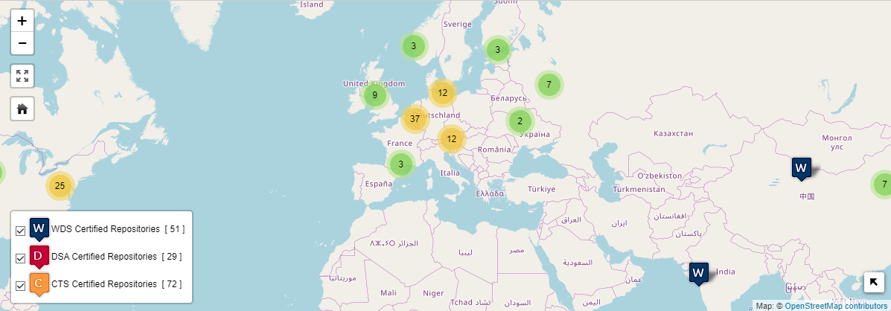
CoreTrustSeal – globano
25.11.2019. https://www.coretrustseal.org
Notes:
Certifikacije koje su prethodile CTS-u (WDS, DSA) se neće moći recertificirati pa se očekuje da će ti repozitoriji preći na CTS.
Popis certificiranih repozitorija, kao i kriteriji te obrazac prijave, dostupni su na adresi: https://www.coretrustseal.org.

Slide 9
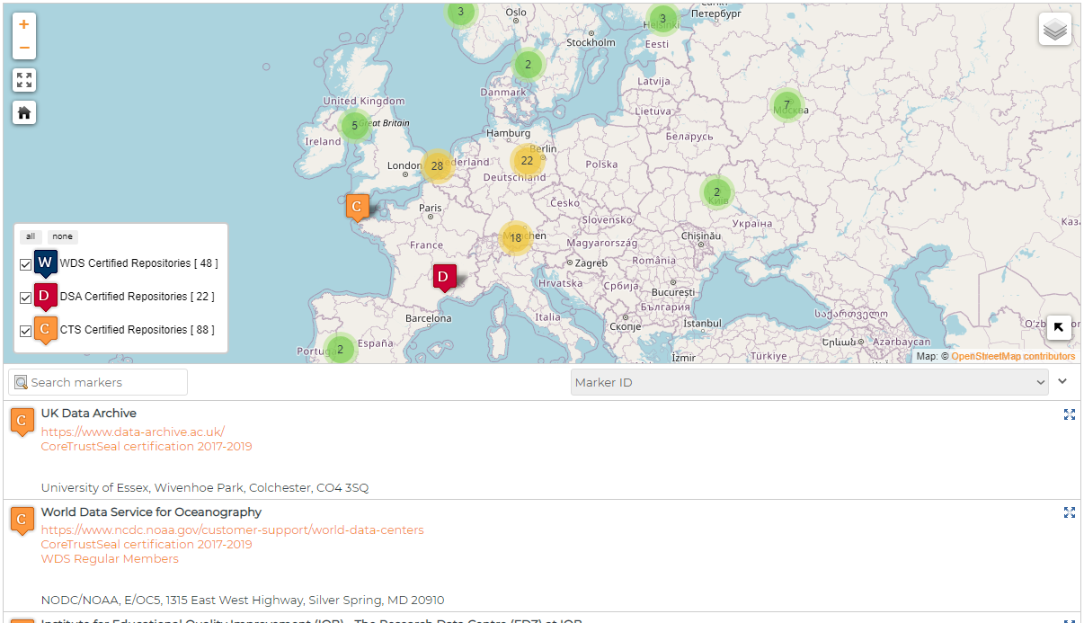
CoreTrustSeal – globalno 158 certificiranih repozitorija
25.05.2020. https://www.coretrustseal.org
Notes:
Certifikacije koje su prethodile CTS-u (WDS, DSA) se neće moći recertificirati pa se očekuje da će ti repozitoriji preći na CTS.
Trenutno 158 certificiranih repozitorija (88 + 22 + 48).
Popis certificiranih repozitorija, kao i kriteriji te obrazac prijave, dostupni su na adresi: https://www.coretrustseal.org.

Slide 10
Zaključak
Srce / Dabar
ustanove trebaju zatražiti i proći kroz postupak certificiranja
Srce će nastojati osigurati odgovore i dokaze za pojedine (tehničke) kriterije
komunikacija s CTS-om o certificiranju Dabar platforme/servisa
samoprocjena
tijekom lipnja 2020. webinar za repozitorije koji planiraju certificiranje (1-2 osobe): rda@srce.hr

Slide 11
rda@srce.hr
https://www.srce.unizg.hr/rda
https://www.coretrustseal.org

Slide 12
The TRUST Principles
Transparency
repository services and data holdings that are verifiable by publicly accessible evidence
Responsibility
ensuring the authenticity and integrity of data holdings and for the reliability and persistence of its service
User Focus
data management norms and expectations of target user communities are met
Sustainability
sustain services and preserve data holdings for the long-term
Technology
provide infrastructure and capabilities to support secure, persistent, and reliable services

